Slide 1
eFSLab Untuk Mendiagnosis
Kanker Prostat Pada Pria Menggunakan Metode
Evolving Fuzzy System
Shofiyyah Nadhiroh – 140810160057
Patricia Joanne – 140810160065

Slide 2
LATAR BELAKANG
Kanker prostat saat ini merupakan jenis keganasan non-kulit yang diderita terbanyak di negara barat dan keganasan tersering ke 4 pada pria di seluruh dunia setelah kanker kulit, paru dan usus besar. Kanker ini cukup berbahaya bagi pria karena ada tumor yang bisa menyebar ke seluruh tubuh. Tumor prostat ganas berkembang secara perlahan tanpa gejala klinis yang jelas pada stadium awal. Akibatnya cukup banyak pasien yang baru menyadari penyakit ini saat sudah mencapai stadium menengah hingga stadium lanjut sehingga memengaruhi hasil pengobatan yang dilakukan.
Proses diagnosis kanker prostat dengan metode tradisional cukup rumit karena memiliki kesamaan gejala pada penyakit lain. Paradigma soft computing yang meniru manipulasi data dan kemampuan belajar manusia yang tidak tepat dapat dimanfaatkan untuk diagnosis dan klasifikasi kanker prostat. Penelitian ini menggunakan salah satu metode soft computing yaitu evolving fuzzy system. Diharapkan penelitian ini dapat menunjukkan hasil sesuai dengan hasil perhitungan tradisional sehingga sistem ini siap dipakai untuk membantu para profesional medis dalam menentukan keputusan manajemen dan perawatan.

Slide 3
LANDASAN TEORI
Soft Computing adalah suatu model pendekatan untuk melakukan komputasi dengan meniru akal manusia dan memiliki kemampuan untuk menalar dan belajar pada lingkungan yang penuh dengan ketidakpastian. Dalam perkembangannya, penerapan soft computing dalam penyelesaian masalah dapat menghasilkan hasil yang dapat diterima tetapi belum tentu maksimal. Akhirnya bermunculan ide-ide yang menggabungkan antara model yang ada, diantaranya adalah evolving fuzzy system.
Evolving fuzzy system adalah salah satu metode soft computing yang merupakan perpaduan antara algoritma genetika dengan sistem fuzzy. Tahapan-tahapan yang ada dalam evolving fuzzy system sama dengan tahapan dalam algoritma genetika. Beberapa tahap yang digunakan dalam evolving fuzzy system yang sama seperti dengan tahapan pada algoritma genetika yaitu: representasi kromosom, inisialisasi populasi, fungsi evaluasi, seleksi, operator genetika meliputi operator rekombinasi (crossover) dan mutasi, dan penentuan parameter. Dalam penentuan parameter ini seperti halnya nilai probabilitas rekombinasi dan nilai probabilitas mutasi dilakukan proses sistem fuzzy untuk mendapatkan nilai yang akan digunakan sebagai parameter.

Slide 4
Sumber data:
https://www.kaggle.com/sajidsaifi/prostate-cancer

Slide 5
radius
texture
perimeter
area
smoothness
compactness
symmetry
fractal_dimension
METODE
EVOLVING
FUZZY SYSTEM
Input parameter (in fuzzy):
Radius, texture, perimeter,
area, smoothness, compactness,
symmetry, & fractal dimension
Process:
Using genetics algorithm
Output:
Prostate cancer prediction

Slide 6
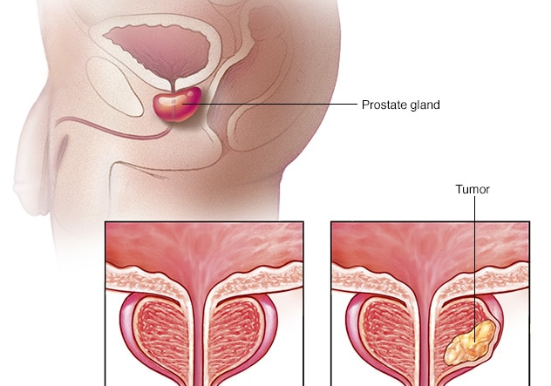
METODE EFS
Terdapat enam tahap utama dalam metode evolving fuzzy system yaitu:
Representasi kromosom.
Inisialisasi Populasi.
Fungsi evaluasi.
Seleksi.
Operator genetika, meliputi operator rekombinasi (crossover) dan mutasi.
Penentuan parameter, yaitu parameter kontrol algoritma genetika, Dalam penentuan parameter ini dilakukan proses sistem fuzzy untuk mendapatkan nilai yang akan digunakan sebagai parameter.

Slide 7
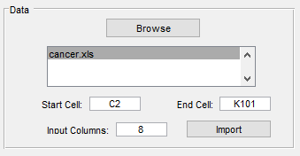
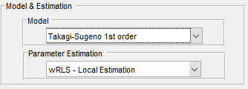
Penggunaan eFSLab
Import data
2. Model Takagi-Sugeno dan Estimasi Rekursif
eFSLab adalah aplikasi yang dirancang untuk mendukung pengembangan sistem fuzzy dari data untuk menghindari redundansi dan kompleksitas yang tidak perlu dalam fungsi keanggotaan yang diperoleh agar dapat memberikan makna semantik pada hasilnya. Aplikasi ini dapat digunakan dalam lingkungan Matlab dan merupakan aplikasi open source di bawah lisensi GNU.

Slide 8
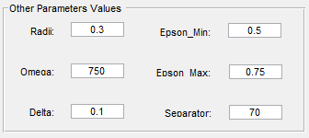
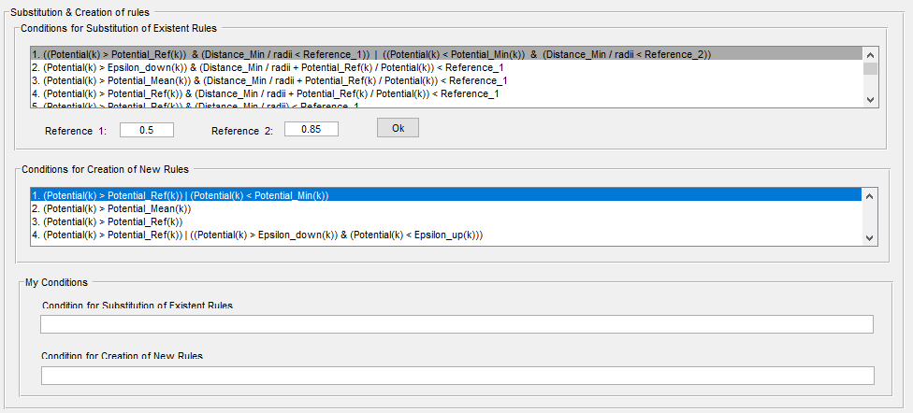
Penggunaan eFSLab
3. Pengaturan nilai parameter lainnya
4. Ketentuan untuk substitusi dan
pembuatan peraturan
5. Pembuatan Model Fuzzy
6. Konsultasi Hasil
7. Menganalisis sifat-sifat sistem fuzzy yang dibuat
8. Transformasi Sugeno ke Mamdani

Slide 9
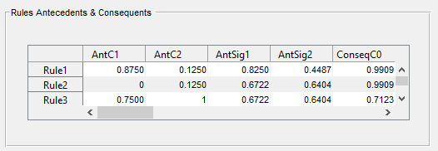
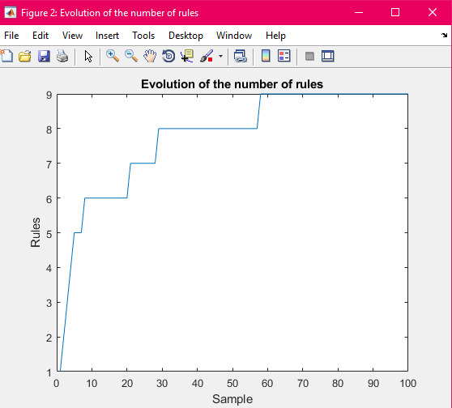
1. Nilai consequents dan antecedents
HASIL PENELITIAN
2. Evolusi jumlah aturan selama proses

Slide 10
HASIL PENELITIAN
LEARNING PROCESS
Verification of condition Potential(k)<Potential_Min(k): 1
Verification of condition Potential(k)>Potential_Ref(k): 7
Number of rules created: 9
Number of rules replaced: 0
Samples that originate new rules: 1 2 3 4 5 8 21 29 58
Rules created with Potential(k)<Potential_Min(k): 1
Rules created with Potential(k)>Potential_Ref(k): 7
Samples that originate the replacement of rules:
Samples that originate the elimination of rules:
Membership Function Simplification
Number of modified rules that originate mf fusion: 0
Number of created rules that originate mf fusion: 146
Variance Accounted For (VAF): -108.58
Performance Measures for Training: MSE = 0.078085 RMSE = 0.27944 NDEI = 1.4838
Performance Measures for Validation: MSE = 0.057722 RMSE = 0.24025 NDEI = 1.3388

Slide 11
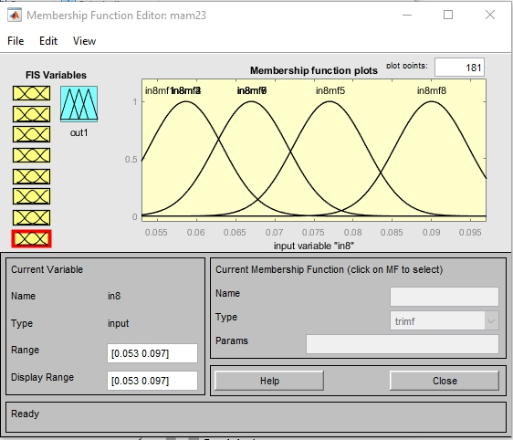
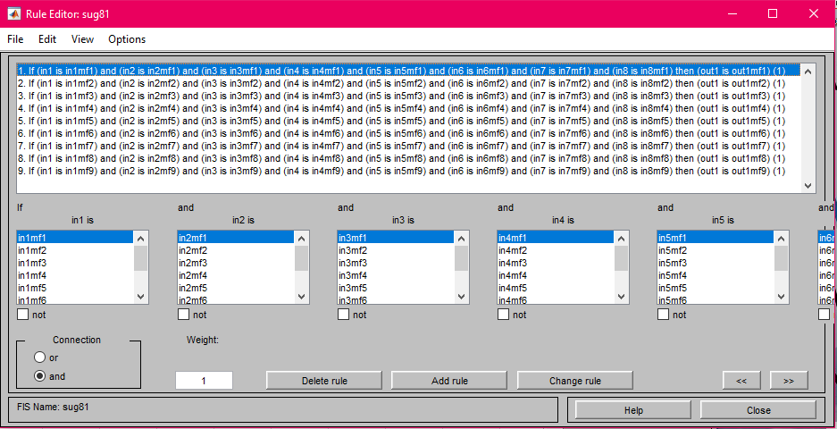
4. Membership Function untuk input 1
3. Kumpulan hasil rule
HASIL PENELITIAN

Slide 12
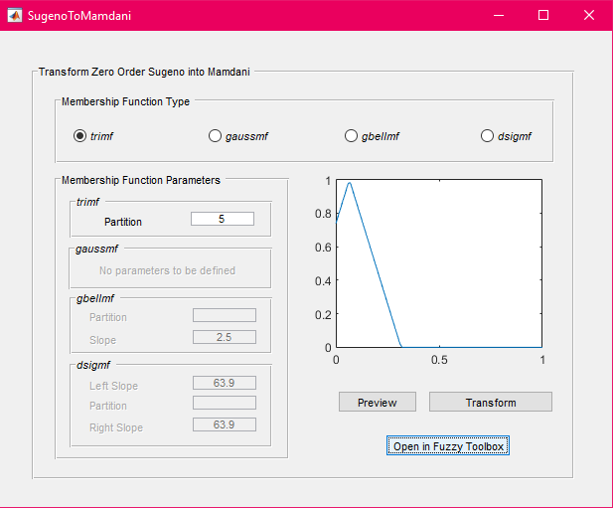
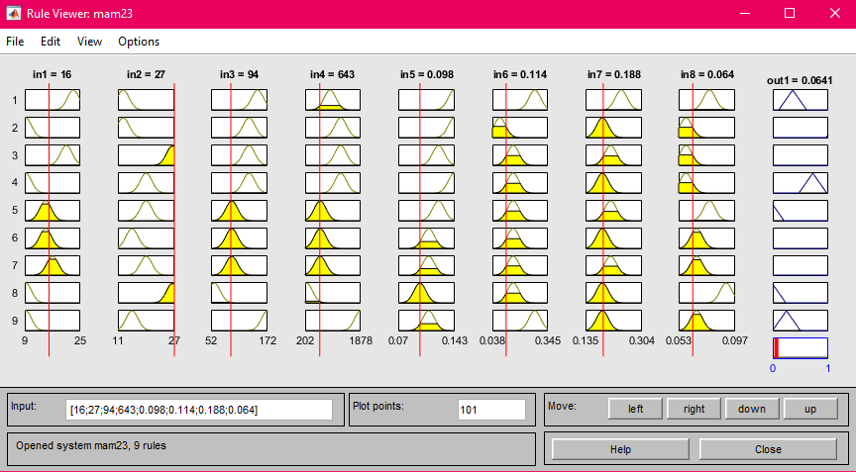
3. Transformasi bentuk Sugeno ke Mamdani
4. Rule Viewer Mamdani
HASIL PENELITIAN

Slide 13
KESIMPULAN
Dari hasil penggunaan eFSLab dapat disimpulkan bahwa eFSLab merupakan aplikasi yang bagus untuk melakukan proses evolving fuzzy. eFSLab dapat menghasilkan rule-rule yang sesuai, yang selanjutnya dapat digunakan untuk proses algoritma genetika untuk mendapatkan sebuah hasil diagnosis berdasarkan data yang diinput.

Slide 14
DAFTAR PUSTAKA
Diananda R. 2009. Mengenal Seluk-Beluk Kanker. Cet III. Jogjakarta: Katahati.
Dourado, A., Aires, L., & Ramos, J. V. (2009). eFSLab: Developing evolving fuzzy systems from data in a friendly environment. 2009 European Control Conference (ECC). doi:10.23919/ecc.2009.7074522
Guyton A. C dan Hall J. E. 2014. Buku Ajar Fisiologi Kedokteran (11 ed.). Philadelphia: Elsevier.
JS. R. Jang, C.T. Sun dan E. Mizutani, (1997). Neuro Fuzzy and Soft Computing London Prentice Hall.
Kusumadewi. S dan H. Purnomo. (2004). Aplikasi Logika Fuzzy Untuk Mendukung Keputusan. Graha Ilmu, Yogyakarta.
Lekkas, S., & Mikhailov, L. (2009). Breast cancer diagnosis based on evolvable fuzzy classifiers and feature selection. Applications and Innovations in Intelligent Systems XVI, 185–195. doi:10.1007/978-1-84882-215-3_14
Marimin. (2005). Teori dan aplikasi sistem pakar dalam tehnologi manajerial. IPB – Press, Bogor.
Mitchell M. Tom. 1997. ”Machine Learning”. McGraw-Hill International Editions. Printed in Singapore.
Negnevitsky, 2002, Hybrid intelligent systems: Evolutionary neural networks and fuzzy evolutionary systems, Pearson Education.
Purnomo B.B. 2011. Dasar-dasar Urologi. Edisi III. Jakarta: Sagung Seto.
Sri Kusumadewi, (2002). Analisis dan Desain Sistem Fuzzy menggunakan Tool Box Matlab, edisi pertama. Penerbit Graha Ilmu, Jakarta.
Sri Kusumadewi, (2003). Artificial Intelligence (Teknik dan Aplikasinya), edisi pertama. Penerbit Graha Ilmu, Jakarta.
Supriyanto Wawan. 2010. Ancaman Penyakit Kanker Deteksi dini dan Pengobatannya. Yogyakarta : Cahaya Ilmu.
Suyanto, 2008, “Soft Computing: Membangun Mesin Ber-IQ Tinggi”, Informatika, Bandung Indonesia. ISBN: 978-979-1153-49-2.
Tettamanzi A., Tomassini M., ”Soft Computing”. Springer-Verlag Berlin Heidelberg, 2001. Printed in Germany.
Thomas B ̈ack, David B. Fogel, and Zbigniew Michalewicz, editors. Handbook of Evolutionary Computation. Computational Intelligence Library. Oxford University Press in cooperation with the Institute of Physics Publishing, Bristol, New York, ringbound edition, April 1997. ISBN: 0-7503-0392-1.
Thomas B ̈ack, Ulrich Hammel, and Hans-Paul Schwefel. Evolutionary computation: comments on the history and current state. IEEE Transactions on Evolutionary Computation, 1(1):3–17, April 1997. Online available at http://sci2s.ugr.es/docencia/doctobio/EC-History-IEEETEC-1-1-1997.pdf and http://citeseer.ist.psu.edu/601414.html ^{[accessed 2007-08-24]}.
Thomas B ̈ack. Evolutionary Algorithms in Theory and Practice: Evolution Strategies, Evolutionary Programming, Genetic Algorithms. Oxford University Press, January 1996. ISBN: 0-1950-9971-0.
Turban, E. (1988). Decision Support and Expert System. MacMillan Publishing Company, New York.
Widodo, T.S (2005). Sistem Neuro Fuzzy. Graha Ilmu, Yogyakarta.

Slide 15
THANK
YOU

